Slide 1
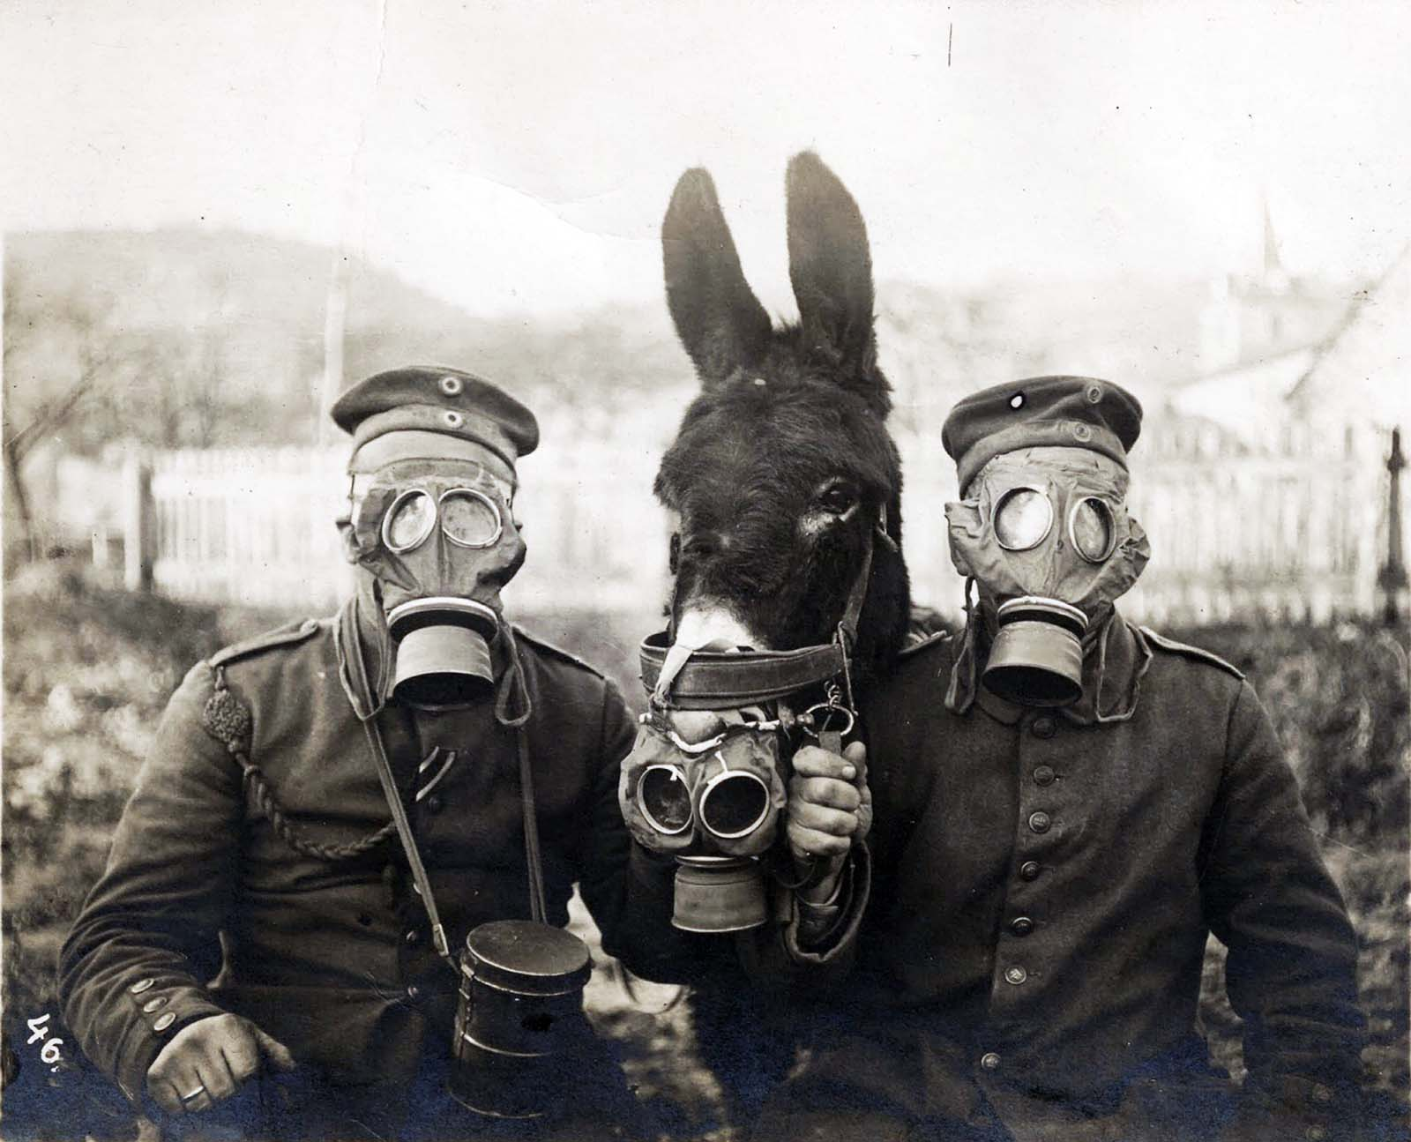
Lessenreeks: De Eerste wereldoorlog
Inleidende PowerPoint
(Inhoud lessenreeks, opbouw lessen, eindproducten, doel achter de lessenreeks)

Slide 2
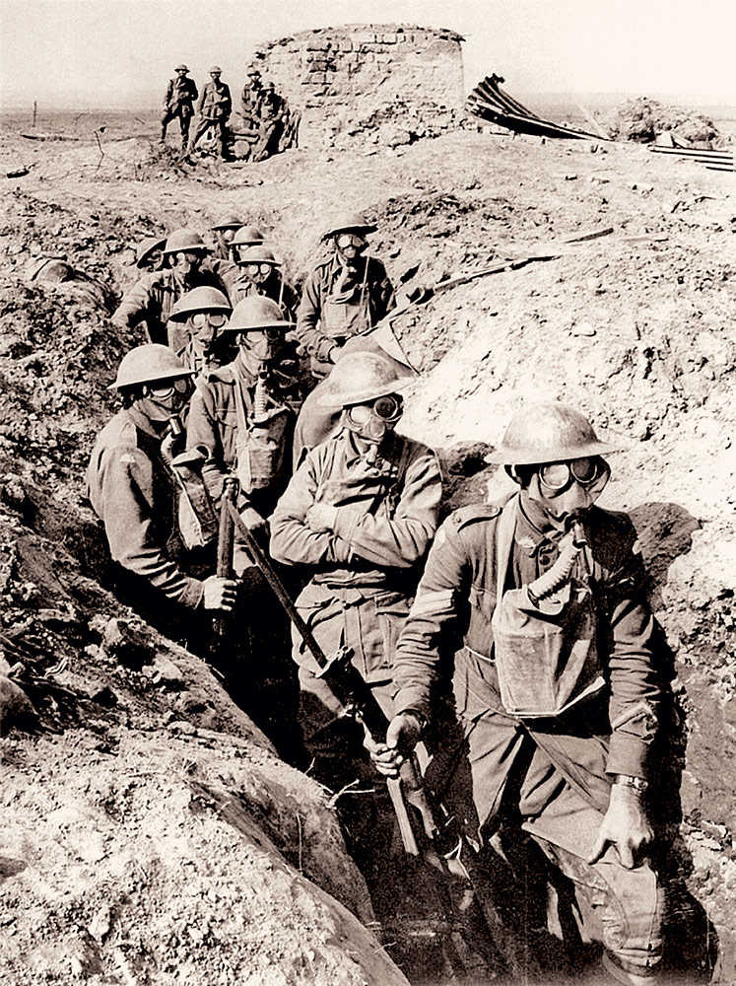
Wat staat er op het programma?
Uitleg van de lessenreeks
Vragenronde
Bekendmaking duo’s (één drietal)
Leerlingen gaan zelfstandig aan de slag met thema 1.
Evaluatie eerste les.

Slide 3
Wat houdt de lessenreeks in?
Tijdens de aankomende vier lessen gaan we ons bezighouden met een lessenreeks die bestaat uit drie verschillende thema’s. Deze lessenreeks is geheel leerling gestuurd i.p.v. docentgestuurd. Je loopt alle drie de thema’s langs met je duo-partner en bij ieder thema maken jullie de daar bijhorende opdrachten. Aan het eind van de lessenreeks leveren jullie een eindproduct in (zie volgende dia) waarin al deze opdrachten zijn verwerkt.
De drie thema’s zijn:
  Oorzaken van de Eerste wereldoorlog.
  Een totale oorlog.
  Crippled mind (over de effecten v.d. oorlog).

Slide 4
Hoe is iedere les opgebouwd?
Tijdens deze lessenreeks zullen we iedere les gezamenlijk starten met een klassikale opening. Tijdens deze opening worden de vorderingen van het eindproduct besproken, is er de gelegenheid om vragen te stellen en zullen verschillende duo-partners iets zeggen over hun samenwerking en vorderingen. Daarna gaan alle leerlingen zelfstandig aan de slag met het nieuwe thema. Aan het einde van de les wordt er klassikaal afgesloten.
Opbouw lessen:
Klassikale opening.
Bespreking vorderingen eindproduct en moeilijkheden opdracht.
Leerlingen gaan zelfstandig aan de slag met het thema.
Klassikale afsluiting.

Slide 5
Welke keuzes zijn er wat betreft het eindproduct?
Er zijn verschillende keuzes wat betreft het eindproduct:
Een voorpagina van een krant over de Eerste Wereldoorlog waarin alle opdrachten samen komen.
Het geven van een presentatie waarbij alle opgedane stof voorbij komt in een PowerPoint presentatie die klassikaal wordt gepresenteerd in minimaal 12 minuten.
Het maken van een video waarbij alle opgedane stof en opdrachten terug komen op een creatieve manier. Het is niet de bedoeling dat je alle informatie achter elkaar opsomt.
Een eigen voorstel voor een eindproduct (LET OP: Alle opgedane kennis en opdrachten moeten terugkomen in dit eindproduct).
!! LET OP !! De beoordeling van het eindproduct telt mee voor het eindcijfer.

Slide 6
Wat is het doel achter deze opdracht?
Het doel achter deze opdracht is dat leerlingen op een zelfstandige, leuke en vernieuwende manier kennis vergaren. Daarnaast laat deze opdracht de meerwaarde van ICT in het onderwijs zien en wordt er effectief geoefend met verschillende vaardigheden, zoals:
ICT-vaardigheden
Bronvaardigheid (standplaatsgebondenheid, interpretatie)
Inlevingsvermogen
Het onderscheiden van aanleiding-oorzaak-gevolg
Samenwerkend leren
Eigenaarschap.
Kennis overbrengen door leerlingen voornamelijk te laten luisteren, is weinig effectief. Docentgestuurd onderwijs, hoe effectief ook, houdt leerlingen afhankelijk van de docent (Ebbens & Ettekoven, 2015).

Slide 7
Bekendmaking van de duo’s
De docent leest de duo partners op.
Er is geen mogelijkheid tot ruilen. De partners zijn expliciet gekozen door de docent op basis van talenten en sterke en zwakke kwaliteiten.
Samenwerkend leren stimuleert het hardop bewerken van kennis en uit vrijwel elk onderzoek blijkt dat het verwoorden van wat je weet, effectiever is dan stil voor jezelf werken. (Ebbens & Ettekoven, 2015). Daarnaast blijkt uit ieder onderzoek dat het uitleggen aan elkaar ook veel leereffect oplevert (Robert Marzano, 2013).

Slide 8
Lessenreeks: De Eerste wereldoorlog
Thema 1: Oorzaken van de Eerste Wereldoorlog.

Slide 9
Thema 1: Oorzaken over de Eerste Wereldoorlog.
Inleidende PowerPoint.
Beste leerling van 3HA,
Jullie zijn zojuist ingedeeld in tweetallen en gaan nu aan de slag met het eerste thema van de lessenreeks over de oorzaken van de Eerste Wereldoorlog.
Ga naar de Webquest: www.webquest.nl en ga aan de slag met het inlezen en het maken van de opdrachten voor het eerste thema.
Heel veel succes!!

Slide 10
Thema 1: afronding 1.
De eerste afronding voor thema 1 bestaat uit het schrijven van een conclusie op de vraag hoe de Eerste Wereldoorlog tot stand is gekomen. Is de Eerste Wereldoorlog slechts ontstaan door de moord op de kroonprins van Oostenrijk-Hongarije door een Serviër? Of zitten hier meer oorzaken achter?
Je bent door het lezen van de literatuur en het kijken van de video’s achter verschillende oorzaken gekomen. Deze oorzaken schrijf je op in een geheel goed lopend en kloppend verhaal.
In je verhaal geef je antwoord op de vraag: Hoe kwam de Eerste Wereldoorlog tot stand?
Besteed bij het schrijven van je conclusie aandacht aan aanleiding-oorzaak-gevolg relatie. Je verhaal beslaat minimaal 300 woorden en bevat minstens drie verschillende oorzaken.

Slide 11
Thema 1: afronding 2.
De tweede afronding voor thema 1 bestaat uit het schrijven van een perspectief waarom een bepaald land (bijv. Servië, Oostenrijk-Hongarije, Rusland, Duitsland, Frankrijk, Groot-Brittannië of de Verenigde Staten) hebben mee gedaan aan de oorlog. Wat was hun motief? Wat was hun verleden met betrekking tot andere landen? (bijv. Frankrijk versus Duitsland)
In je verhaal geef je antwoord op de vraag: Wat was het motief van …. om mee te doen aan de oorlog?
Besteed bij het schrijven van je stuk aandacht aan het verleden van landen. Je verhaal beslaat minimaal 300 woorden en bevat minstens twee motieven van dat land om mee te doen aan de oorlog.

